Slide 1
МБДОУ д/с № 5 «Родничок» комбинированного вида с. Сарыг-Сеп
Дистанционное обучение
«Обитатели бабушкинного двора»
Вторая группа раннего возраста (1,6-2 лет)
С 13.05.2024 г. по 19.05.2024 г.
Воспитатель: Докмит Т.Д.
Седип А. А.
Оюн С.В.
Шактар А.О.

Slide 2
Уважаемые родители!
Во время деятельности с ребенком,
сделайте пожалуйста фотографии.
Отправить фотографии можно в группу вайбер или лично вашему воспитателю.

Slide 3
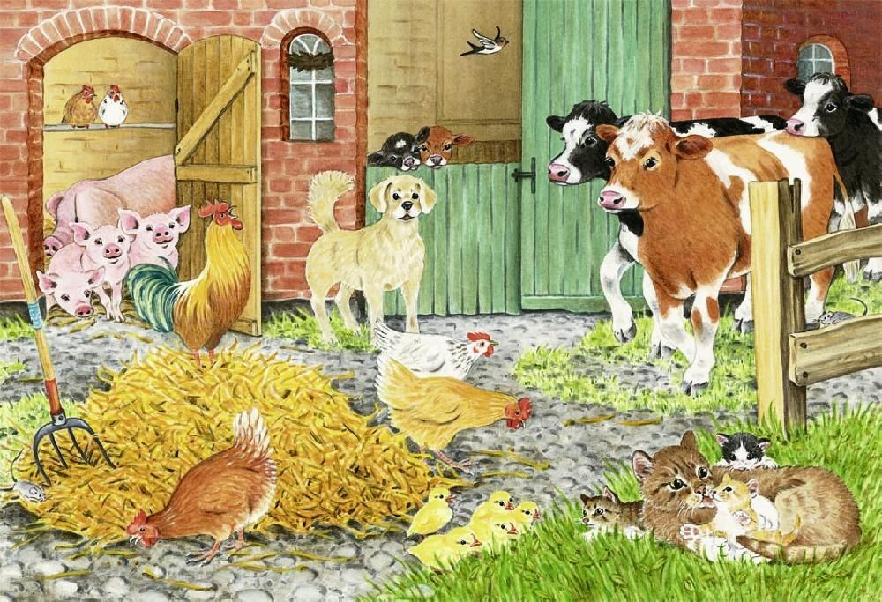
Посмотрите с ребенком на картинку и спросите кто живет на бабушкинном дворе?

Slide 4
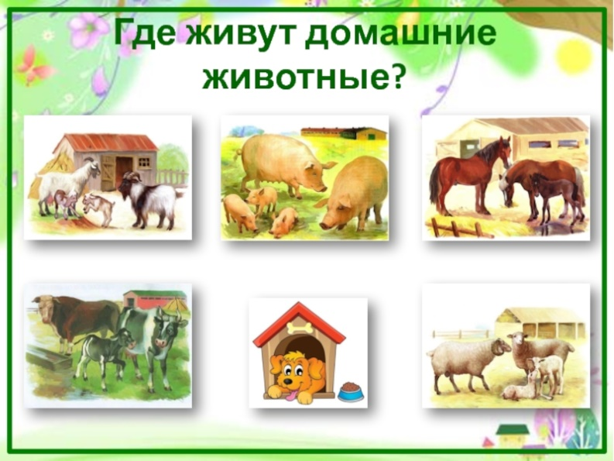
Спросите у ребенка где живут домашние животные
Козы живут – в кошарах
Свиньи – в свинарнике
Лошади – в конюшне
Коровы – в коровнике
Собака – в конуре
Овцы – в овчарнях

Slide 5
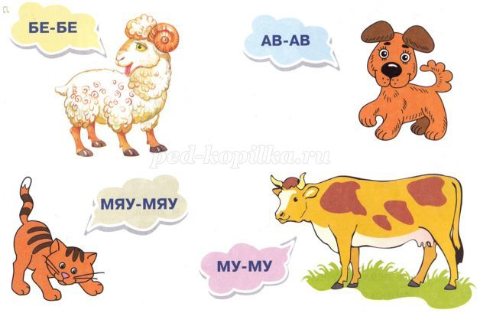
Спросите у ребенка кто как кричит?
Собака – ав-ав
Овечка – бе-бе
Котенок – мяу-мяу
Корова – му-му

Slide 6
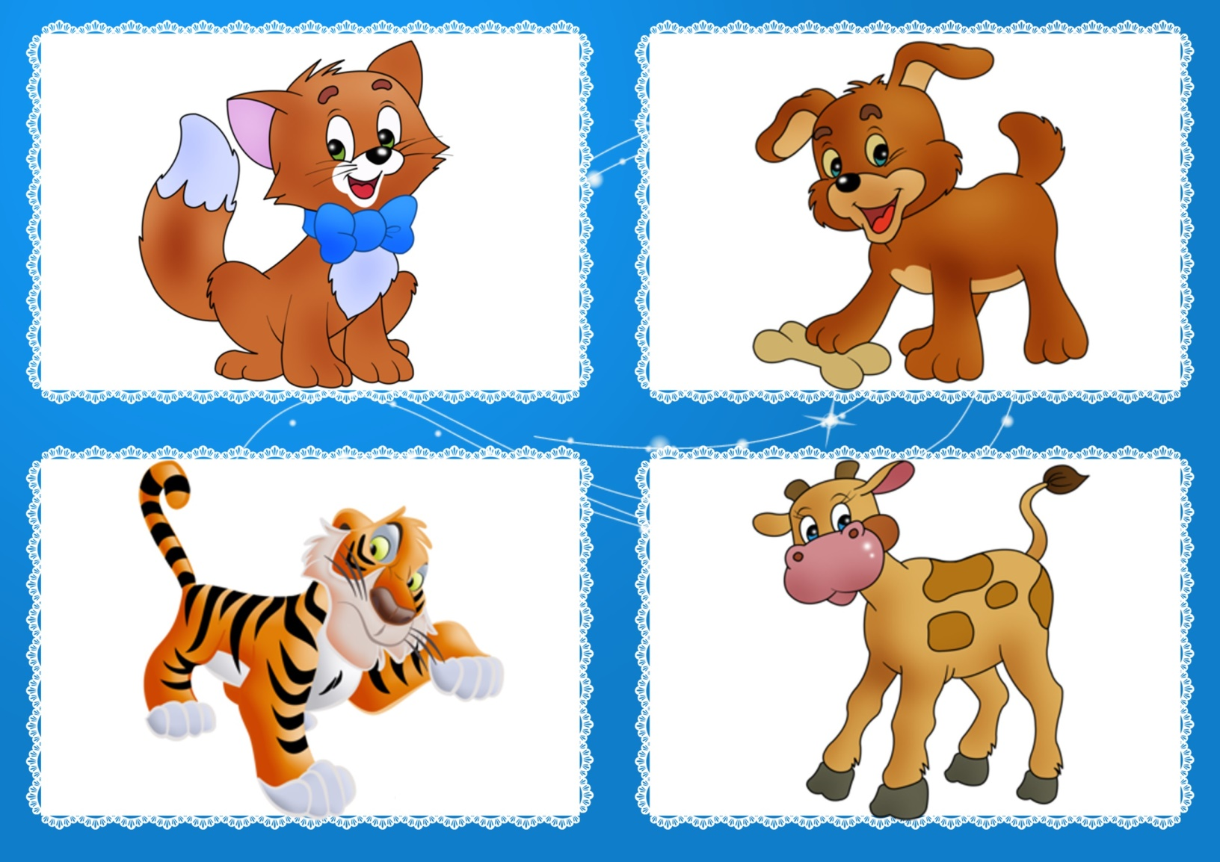
Поиграйте с ребенком в игру «Кто лишний?»

Slide 7
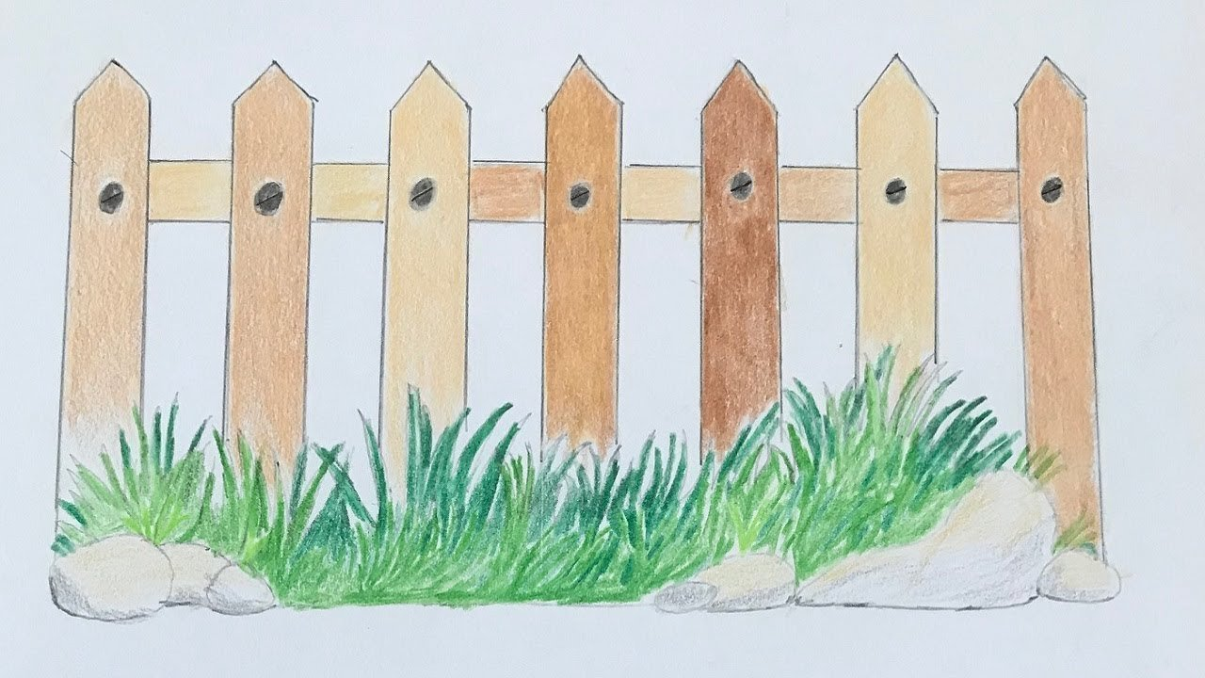
Нарисуйте с ребенком забор для животных

Slide 8
Молодцы! Спасибо!

